Slide 1

스마트 센서 응용 설계 - 10주차 -
학과 | 정보통신학과
학번 | 20180581
이름 | 지수현
제출날짜 | 2020.05.20

Slide 2
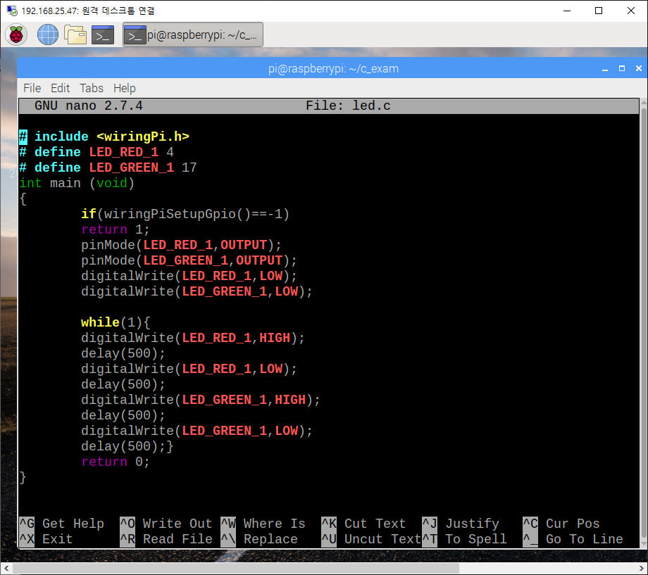
1. C언어로 코딩

Slide 3
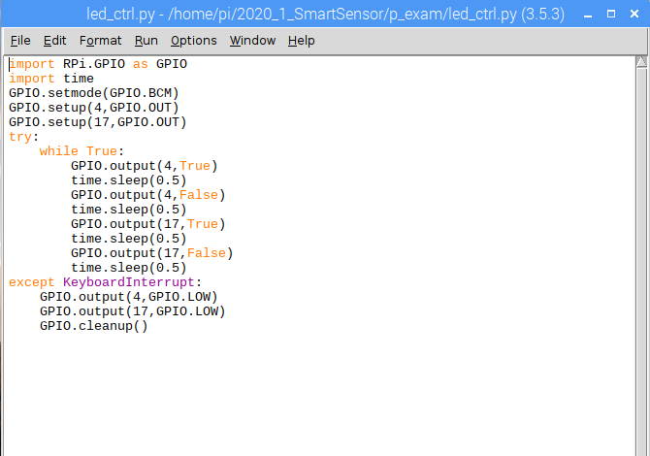
2. 파이썬으로 코딩

Slide 4
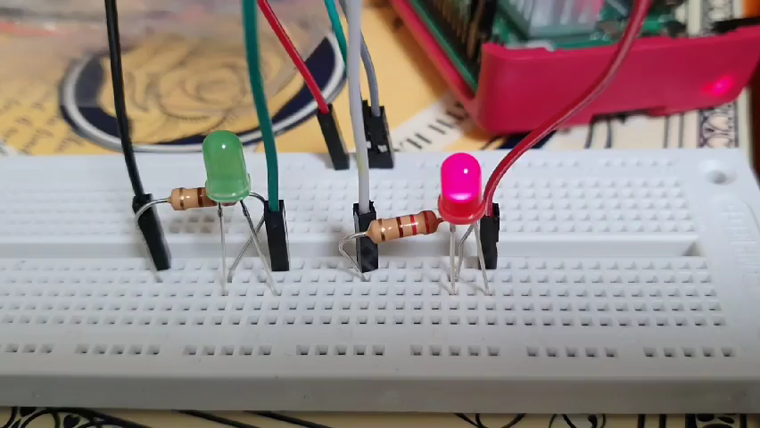
3. Led 제어 실험 결과

